Slide 1




Acute GGZ -IHT

Slide 2


Waarom?
Kwetsbaarheid huidig model
Efficiënte inzet personeel
Kwaliteit en continuïteit van zorg
Werkdruk – Werkplezier
GMAP/Modelgetrouw IHT
Financiën:
Overschrijding kosten (norm NZA en verzekeraar)
Conclusie: Continuïteit en duurzaamheid onder druk

Slide 3



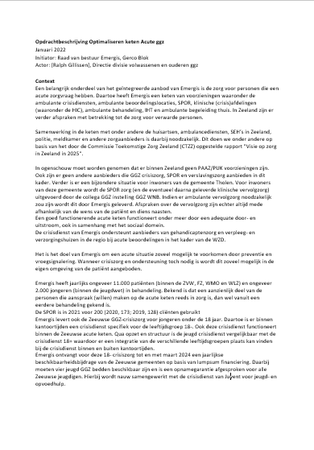

Wat?
Komen tot een toekomstbestendige inrichting (kwalitatief en financieel duurzaam) van de 24/7 acute psychiatrie keten binnen heel Emergis.
Resultaat: het borgen van kwaliteit van zorg, het efficiënt gebruik maken van beperkte capaciteit van medewerkers en het verminderen van de kosten.
Kaders: GMAP, modelgetrouw IHT en HIC, samenhang CD en IHT, aansluiting acuut ambulant – kliniek, binnen financiële kaders

Slide 4
Waar moet het aan voldoen?
IHT en CD samenvoegen tot één IHT team in Zeeland, met beoordelen als belangrijke taak.
De volledige ambulante acute keten werkt vanuit
één team met een spreiding over drie regio’s.
0-100+, d.w.z. t.b.v. alle leeftijden (van kind- en jeugdpsychiatrie t/m ouderen ggz)
IHT
HIC
MC

Slide 5
Waar moet het aan voldoen?
De poortwachtersfunctie is een rol binnen IHT
Triagefunctie is een rol binnen IHT. (HBO opgeleide) triagist (incl. agendavoering) stuurt beoordelaren(CD rol) aan. Van 8 tot 22 uur/7 dagen IHT beschikbaarheid
Er is één (opsplitsbaar) digibord voor alle cliënten in de acute keten
er wordt maximaal ingezet op inzet van brede groep professionals voor zowel voorwacht als triagist functie (HBO-V, GGZ VS, GZ psycholoog, SPV, etc)
de volledige acute keten (ambulant/klinisch en 24/7) valt onder één managerial aansturing

Slide 6
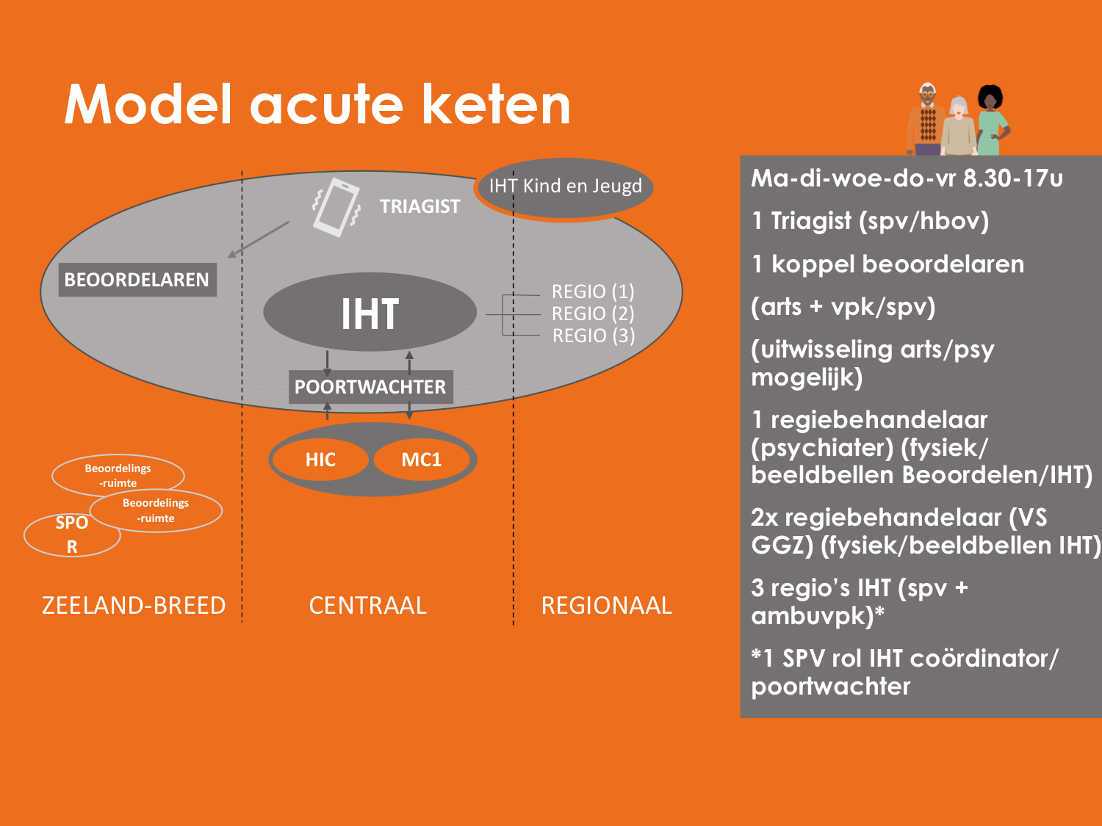

Slide 7
Uitvoering ambulante crisisbehandeling ma-vr
IHT
3 regiebehandelaren¹ waarvan 1 psychiater
/////////////////////////////////////////////////////////////////////////////////////////////////////////////////////
1 SPV²
08.00- 16.30
1 VPK
08.00 – 16.30
13.30 – 22.00
1 SPV²
08.00- 16.30
1 VPK
08.00 – 16.30
13.30 – 22.00
1 SPV²
08.00- 16.30
1 VPK
08.00 – 16.30
13.30 – 22.00
¹ VS, PA, psycholoog +AIOS/HAIO
² Waarvan 1 dagelijks
coördinator
Consultatief systeemtherapeut
REGIO 1
REGIO 2
REGIO 3

Slide 8


Avond en weekend
TRIAGIST
Avond/weekend
Teamsamenstelling
1 Triagist
1 koppel beoordelaren
1 achterwacht-psychiater
3 ambulant verpleegkundigen
REGIO (1)
Beoordelaren
REGIO (2)
REGIO (3)
CONSULTATIEVE
PSYCHIATRIE
Adrz/Zorgsaam
POORTWACHTER
HIC
MC1
Beoordelings-ruimte
SPOR
Beoordelings-ruimte
ZEEUWS-BREED
CENTRAAL
REGIONAAL

Slide 9
Nacht
TRIAGIST
Nacht:
Teamsamenstelling
1 Triagist (WAN HOOFD)
1 koppel beoordelaren
1 achterwacht-psychiater
Beoordelaren
CONSULTATIEVE
PSYCHIATRIE
Adrz/Zorgsaam
POORTWACHTER
HIC
MC1
Beoordelings-ruimte
SPOR
Beoordelings-ruimte
ZEEUWS-BREED
CENTRAAL
REGIONAAL

Slide 10










Inhoud en werkwijze
Doelgroep en route
Locatie
Cliënt Ongesorteerde triage
Thuis Huisarts Politie Ambulance
Thuis
Openbare ruimte Politie Ambulance
Emergis
Melding
triagist
IHT
Ambulante cliënt met directe toegang IHT
Personeel zorgonderdeel verblijf Emergis

Slide 11
Uitdagingen/Kansen
Impact op personeel
Uitdagingen ICT/telefonie
Combinatie met anders werken met EPD
Spanningsveld regionaal-centraal
Efficiëntere overlegvormen
Andere inzet RB
Triage HBO
Aantal beoordelingen
Op locatie beoordelen ‘tenzij’

